Slide 1

ООО «РН-Туапсинский НПЗ» г. Туапсе

Slide 2
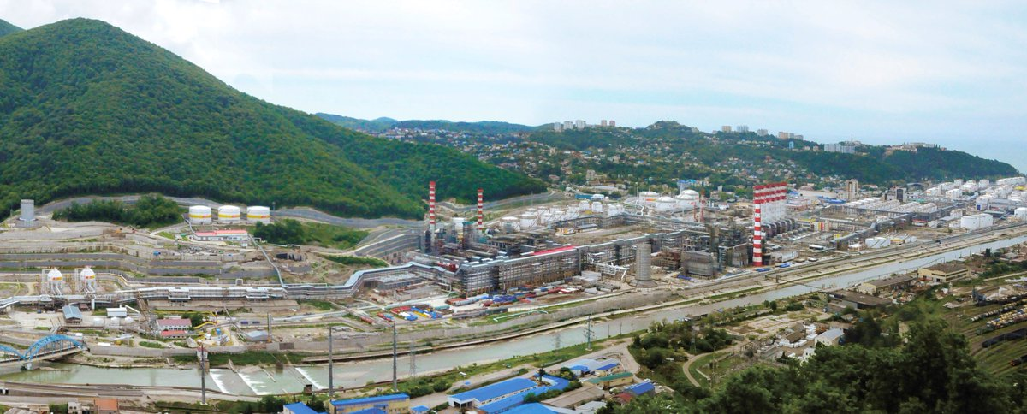
ООО «РН-Туапсинский НПЗ»
ООО «РН-Туапсинский нефтеперерабатывающий завод» – предприятие с 95-летней историей, является частью вертикально-интегрированной компании Роснефть. Это единственный российский НПЗ, расположенный на побережье Черного моря, а также один из старейших: он был введен в эксплуатацию в 1929году.
Мощности Туапсинского НПЗ позволяют перерабатывать до 12 млн. тонн нефти в год. Параллельно идет строительство новых высокотехнологичных установок. Этот грандиозный проект уникален и во многом не имеет аналогов в мировой и отечественной практике.

Slide 3

Молодой специалист
Выпускник очного отделения вуза, имеющего государственную аккредитацию, с квалификацией бакалавра, специалиста (инженера), магистра.
Впервые поступает на работу по полученной специальности.
Прошел конкурсный отбор и трудоустроился в течение одного года со дня окончания вуза (с даты выдачи диплома).
В возрасте до 33 лет.

Slide 4
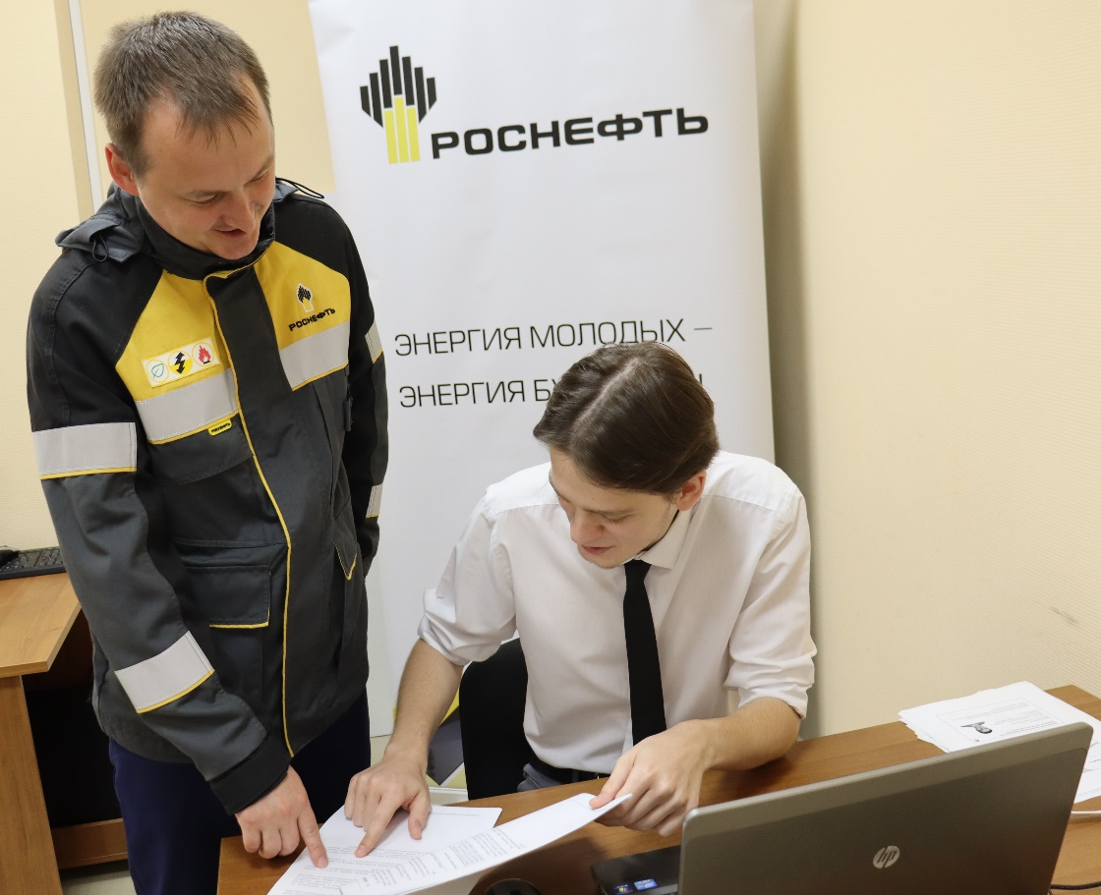

Программа развития молодых специалистов «Три ступени».
Наставничество молодых специалистов на протяжении 3-х лет.
Стажировки на должностях руководителей, специалистов, служащих.
Выявление молодых специалистов с лидерским потенциалом.
Возможность карьерного роста от рабочего до руководителя.

Slide 5
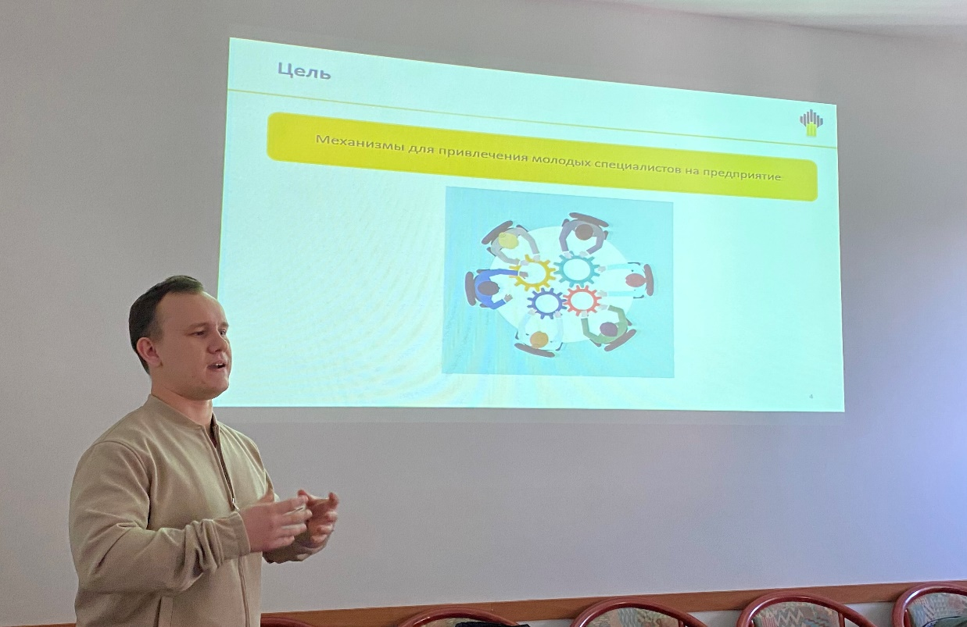
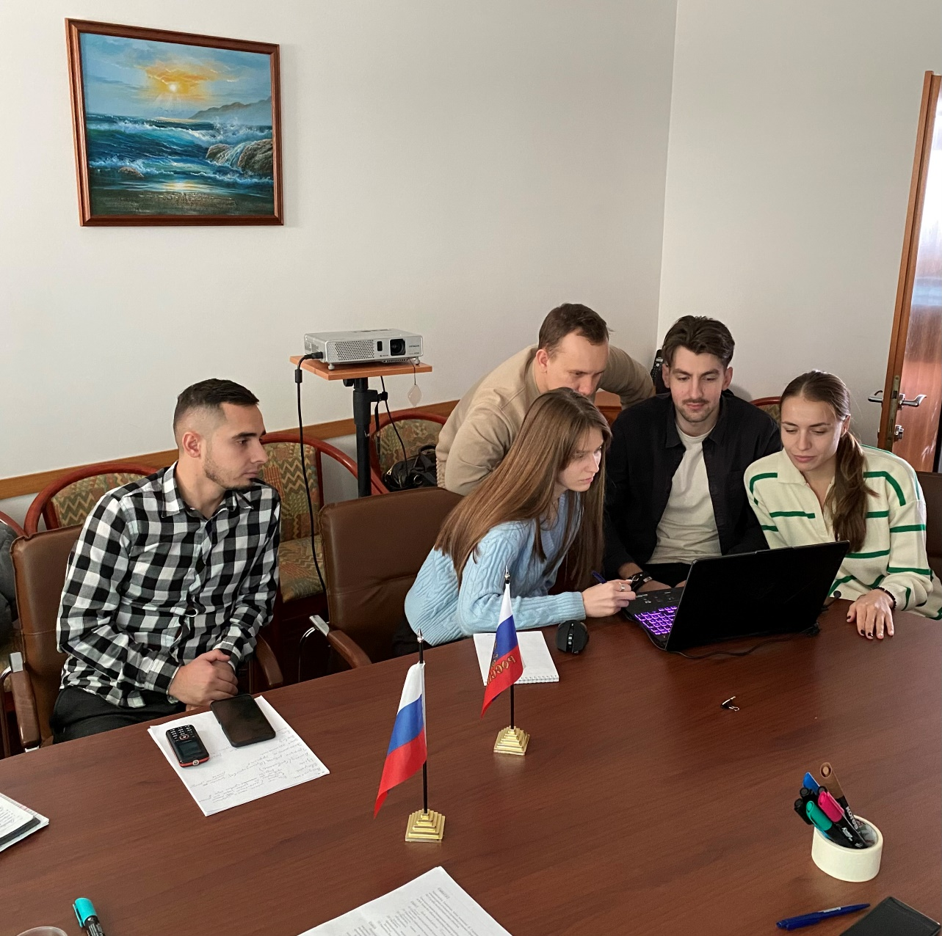
Программа развития молодых специалистов «Три ступени».
Тренинги, направленные на развитие профессиональных и управленческих компетенций.

Slide 6
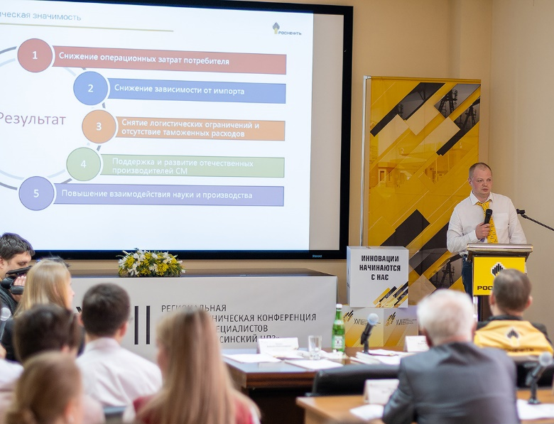
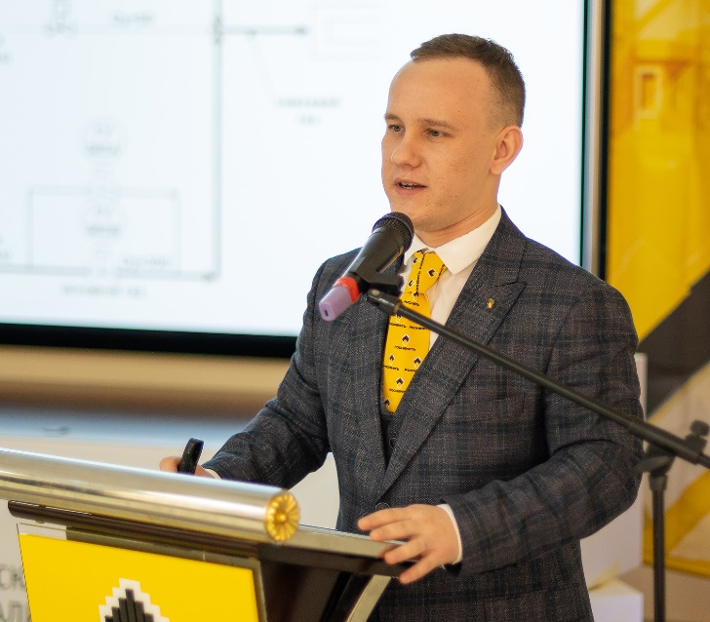
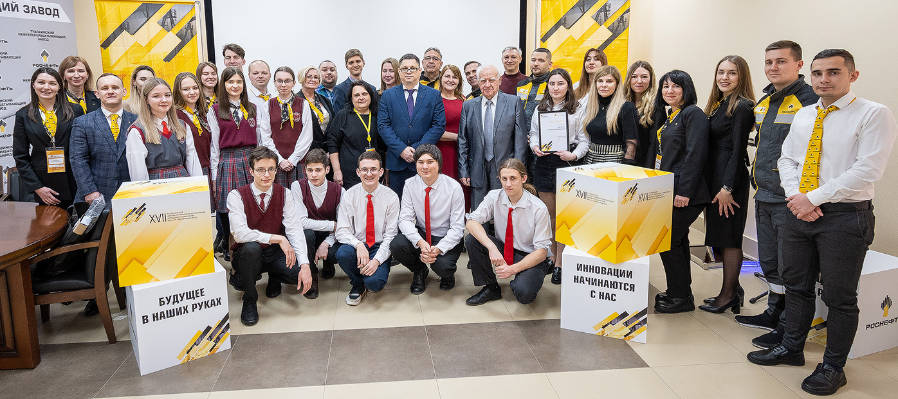
Программа развития молодых специалистов «Три ступени».
Участие в научно-технических конференциях молодых специалистов.

Slide 7
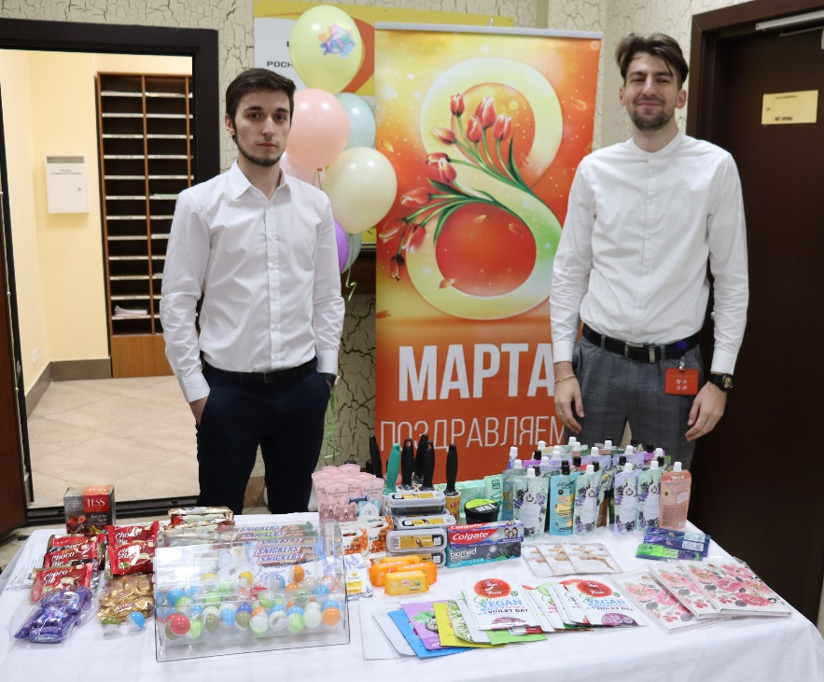
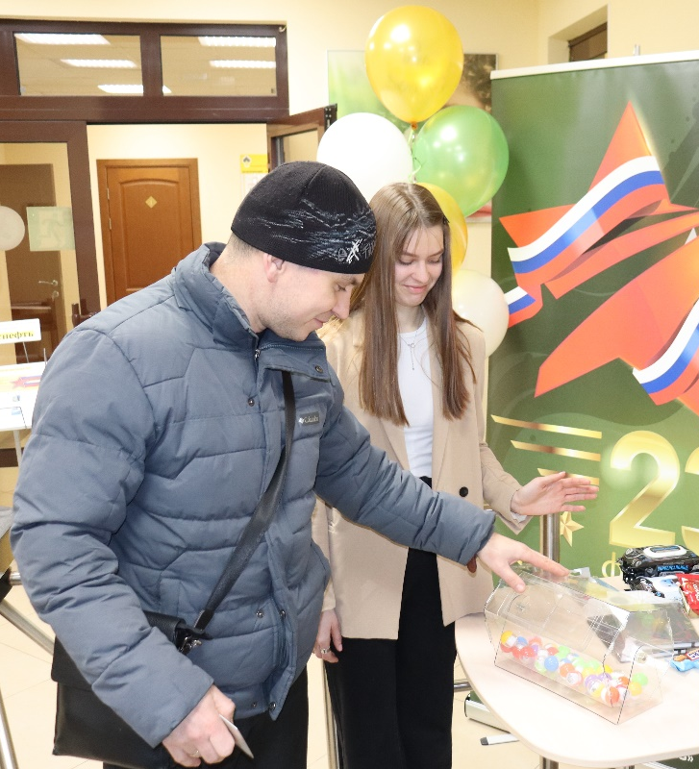
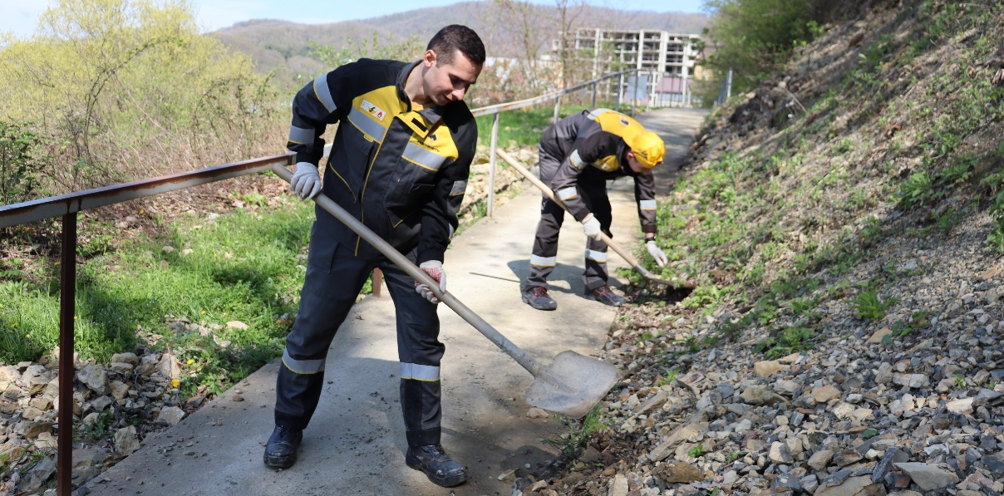
Программа развития молодых специалистов «Три ступени».
Участие в общественной жизни завода.

Slide 8
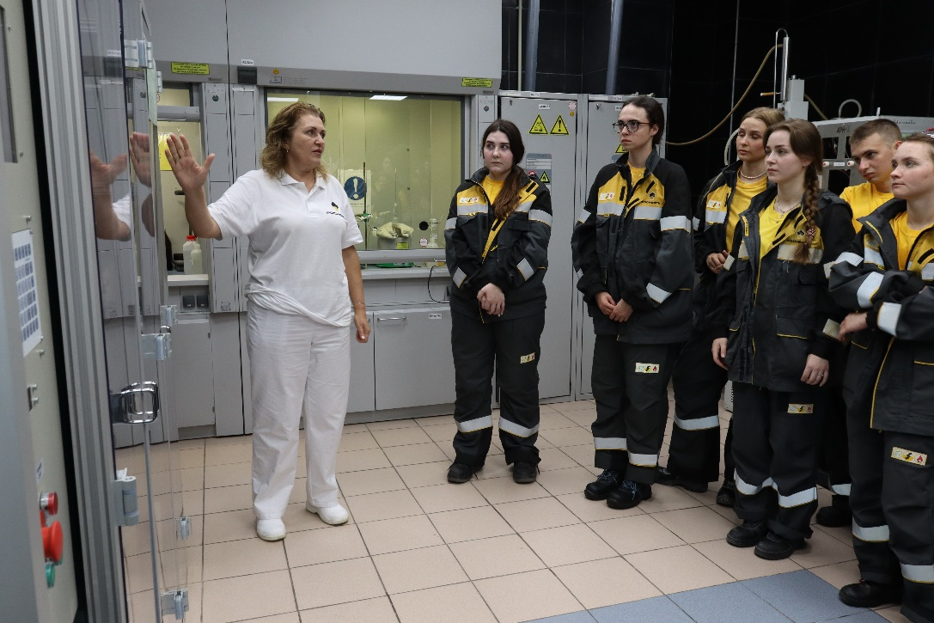
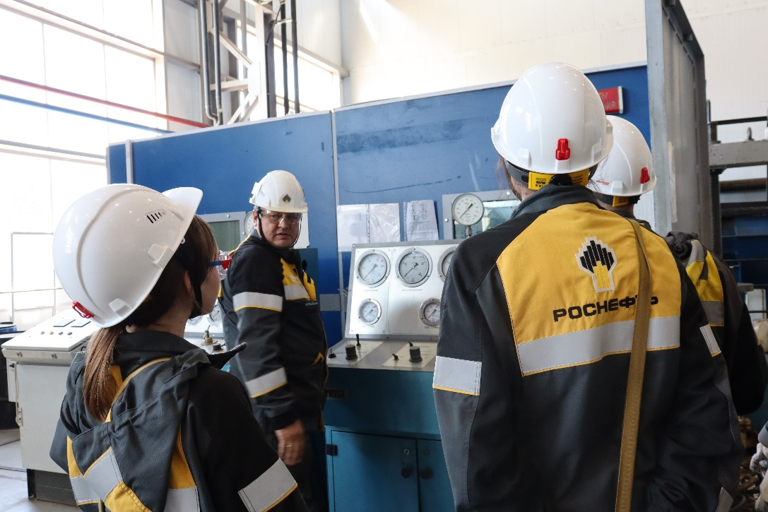
Организация практической подготовки студентов
Ежегодно на предприятии проходят практику студенты из высших и средних образовательных учреждений Краснодарского края, а также других регионов нашей страны.
Возможность обучаться у высококвалифицированных наставников.
Возможность получить реальный практический опыт.
Оплата проживания студентов на период практики.
Возможность прохождения оплачиваемой практики (при наличии квалификационных удостоверений по профессии).

Slide 9

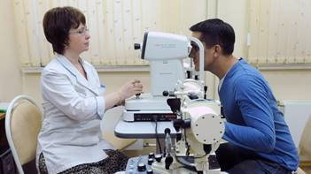
Мы предлагаем
Конкурентную заработную плату
Годовую и ежемесячную премии
Единовременные выплаты на основании Коллективного договора
Предоставление жилья иногородним молодым специалистам
Единовременные денежные пособия на обустройство для иногородних молодых специалистов
Добровольное медицинское страхование работников Общества
Медицинское обслуживание на территории предприятия
Страхование работников от несчастных случаев
Ипотечное жилищное кредитование
Беспроцентные займы на обучение работников/детей работников
Санаторно-курортное лечение работников и членов семей
Негосударственное пенсионное обеспечение и корпоративная пенсионная программа
Летний оздоровительный отдых для работников/детей работников
Выплата надбавки молодым специалистам, работающим по рабочим специальностям

Slide 10










Социальные выплаты
Материальная помощь работникам Общества после прохождения военной службы
Расходы на обустройство и
провоз багажа
Коллективный
договор
Увольнение на пенсию: стаж в обществе
не менее 15 лет
Материальная помощь к рождению ребенка. Материальная помощь многодетным семьям и семьям, воспитывающих детей инвалидов
К Дню работников нефтяной и газовой промышленности, 23 февраля, 8 марта,
Новый год

Slide 11
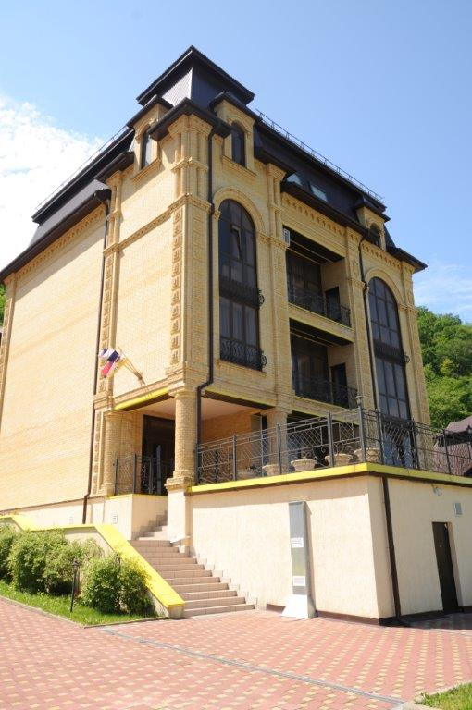
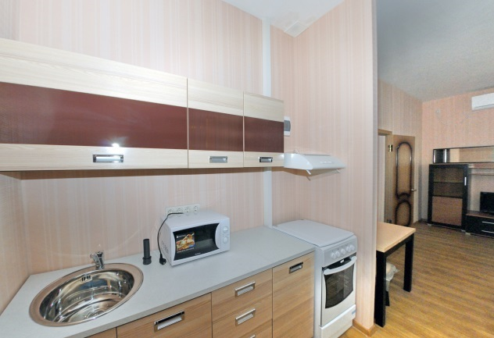
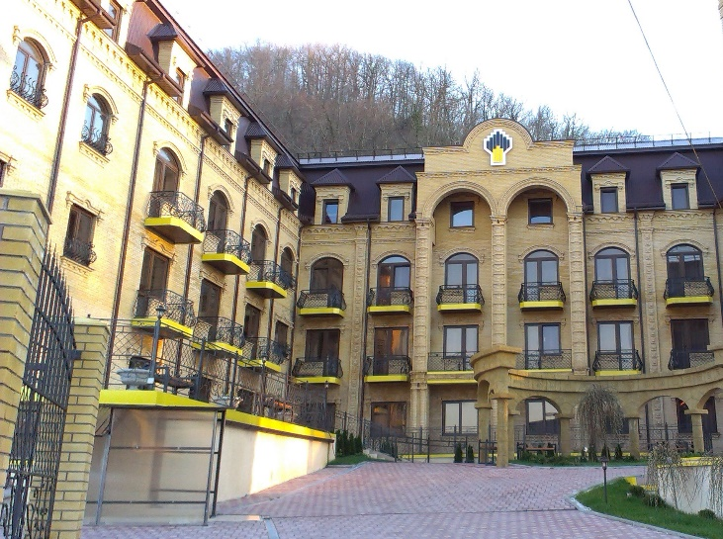
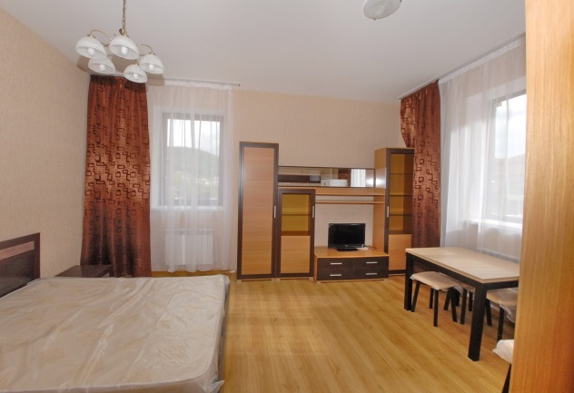

Обеспечение жильем иногородних работников
Жилой дом
В соответствии с Положением иногородним сотрудникам, не имеющим жилья в г. Туапсе и Туапсинском районе, в соответствии с условием, закрепленным в трудовом договоре, предоставляется служебное жилье.
Служебные жилые помещения
предоставляются по договорам найма, сроком на 1 год, с возможностью ежегодного продления срока найма, но не более 5 лет.
Внутренний вид квартир
Компенсация за наем жилых помещении
предоставляется иногородним работникам дефицитных специальностей на срок
до 3-х лет, с возможностью продление срока, но не более 5 лет.

Slide 12
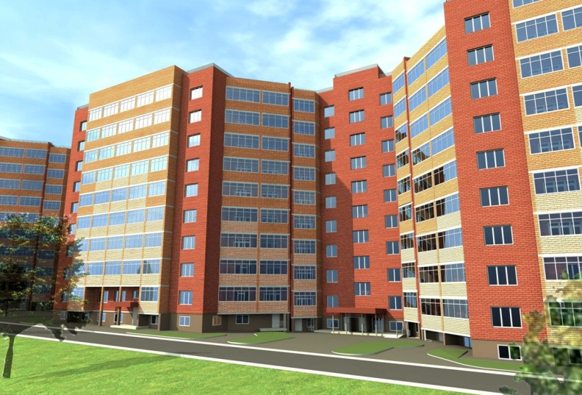

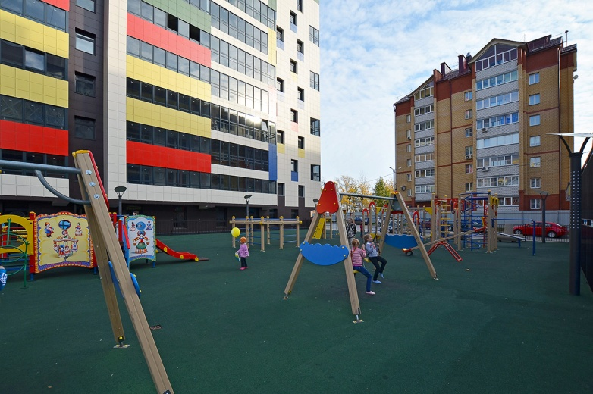
Корпоративная ипотечная программа
Участниками корпоративной ипотечной программы могут быть:
молодые работники, в которых имеется заинтересованность предприятия, имеющие высшее или среднее специальное образование, в возрасте до 33 лет (включительно), впервые приступившие к работе на предприятиях системы «Роснефть», проработавшие не менее 2-х лет;
все работники ООО «РН - Туапсинский НПЗ», проработавшие в ПАО «НК «Роснефть» и дочерних обществах ПАО «НК «Роснефть» не менее трех лет.
Обществом выделятся адресный беспроцентный возвратный займ
Возврат займа осуществляется работником
с рассрочкой платежа на срок до 15 лет без начисления процентов.

Slide 13
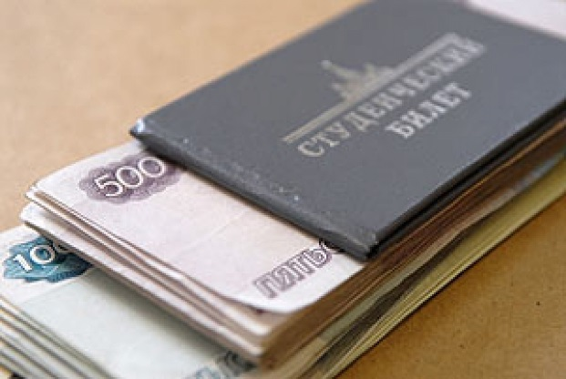

Программа образовательных займов
Участниками в корпоративной
Программе образовательных займов
на собственное обучение и обучение своих детей могут быть:
- работники, дети которых в возрасте от 16 лет поступили на дневное отделение ВУЗ/ССУЗ, на коммерческой (платной) основе, либо являются студентами по указанной форме обучения;
- работники, не имеющие базового высшего/средне-специального образования по специальности, связанной с их трудовой деятельностью в Обществе.
Для участия в программе необходимо наличие непрерывного трудового стажа работы в Обществе не менее одного года.
Условия предоставления займа:
- займ выдается на срок не более 1 года с возможностью ежегодной пролонгации целевого договора займа в течение срока обучения участника Программы.
- размер займа не может превышать установленной суммы.
возможно досрочное погашения займа в полном объеме или частями.

Slide 14

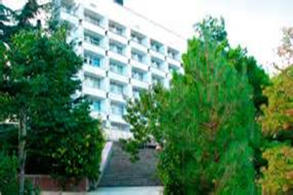
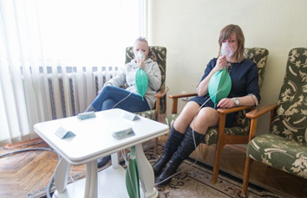

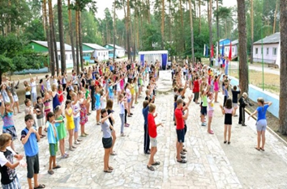
Санаторно-курортное оздоровление
Ежегодно организовывается оздоровление работников и членов их семей
в санаториях Краснодарского края и Кавказских минеральных вод
Кроме того, работника ТНПЗ имеют возможность оздоровления в Республике Куба !!!
Ежегодно организовывается детский отдых в лагерях
г. Анапы и Туапсинского района.

Slide 15








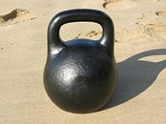


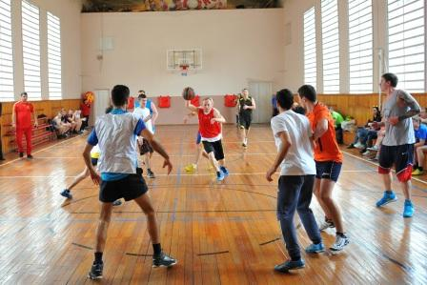
Спортивные мероприятия завода
Настольный теннис
Баскетбол
Волейбол
Легкая атлетика
Мини-футбол
Шахматы
Перетягивание каната
Гиревой спорт, толкание ядра

Slide 16
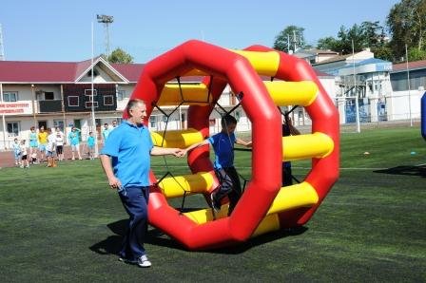
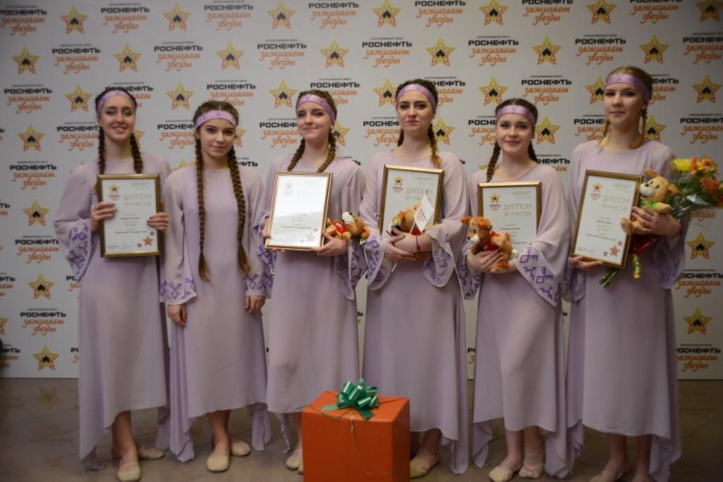
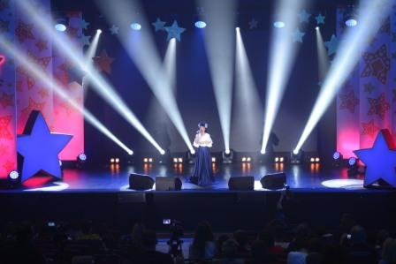
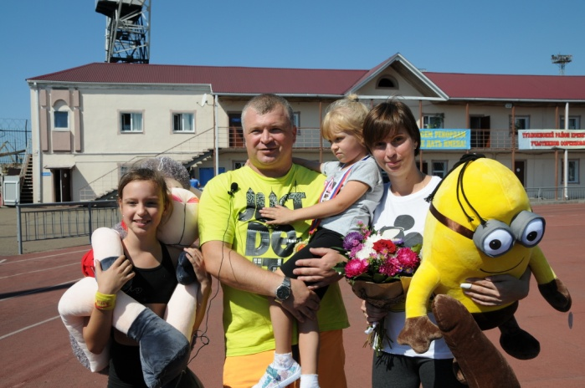
Культурно-массовая работа
Корпоративные культурно-массовые и спортивные мероприятия
очень популярны среди работников.
Спортивно-оздоровительные мероприятия в Обществе
направлены на формирование здорового образа жизни и привлечения к массовым занятиям спортом работников и членов их семей
Работникам Общества предоставлена возможность реализации творческого потенциала и культурного отдыха

Slide 17

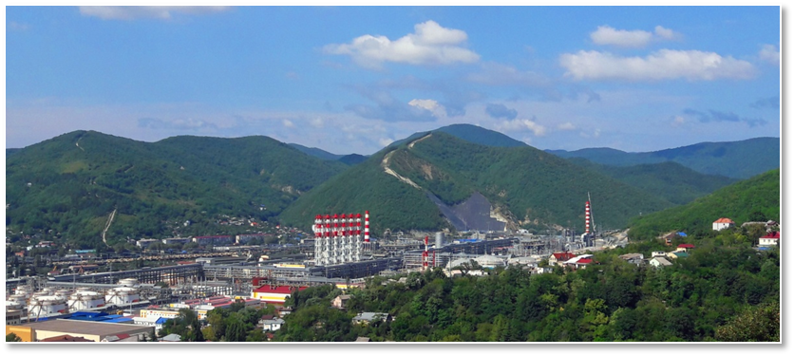
Наши вакансии
Оператор технологических установок 4 разряда
Оператор товарный 4 разряда
Электрослесарь по обслуживанию автоматики и средств измерений электростанций
Приборист
Слесарь по контрольно-измерительным приборам и автоматике
Слесарь по ремонту технологических установок
Слесарь-ремонтник
Машинист насосных установок
Обходчик линейный
Аппаратчик по приготовлению химреагентов
Электромонтер по ремонту и обслуживанию электрооборудования
Лаборант химического анализа
Инженер-лаборант
Инженер по автоматизированным системам управления технологическими процессами
Инженер по испытаниям и измерениям
Инженер по наладке и испытаниям
Инженер по ремонту электрооборудования
Инженер по релейной защите и автоматике
Инженер-электроник по автоматизированной системе управления энергоснабжением (АСУЭ) и автоматизированной системе коммерческого учета электроэнергии (АСКУЭ)
Инженер по контрольно-измерительным приборам и автоматике
Инженер в области капитального строительства

Slide 18
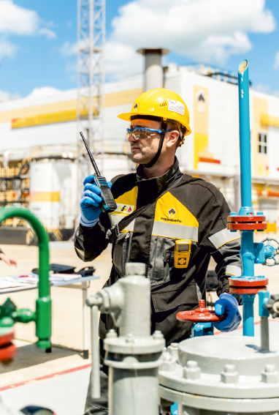
Оператор технологических установок 4 разряда
Образование:
- Высшее или среднее профессиональное образование
- Квалификационное удостоверение
«Оператор технологических установок 4 разряда»
Опыт работы:
Без требований к стажу
Знания и навыки:
Основы переработки нефти.
Теоретические основы технологического процесса
Знание базовых методов и приемов
обслуживания и нормальной
эксплуатации технологического оборудования
Заработная плата 54 000 руб.
Предоставление служебного жилья.

Slide 19
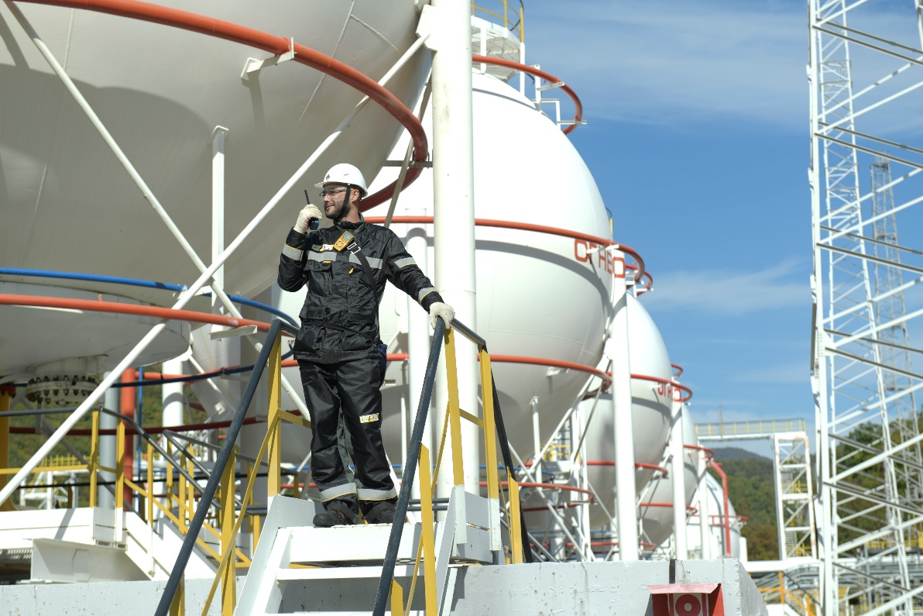
Оператор товарный 4 разряда
Образование:
- Высшее или среднее профессиональное образование
- Квалификационное удостоверение
«Оператор товарный 4 разряда»
Опыт работы:
Без требований к стажу
Знания и навыки:
Знание правил перекачивания вязких и
парафинистых нефтепродуктов
Знание свойств нефти и нефтепродуктов
Знание правил эксплуатации резервуаров
Заработная плата от 52 700 руб.
Предоставление служебного жилья.

Slide 20
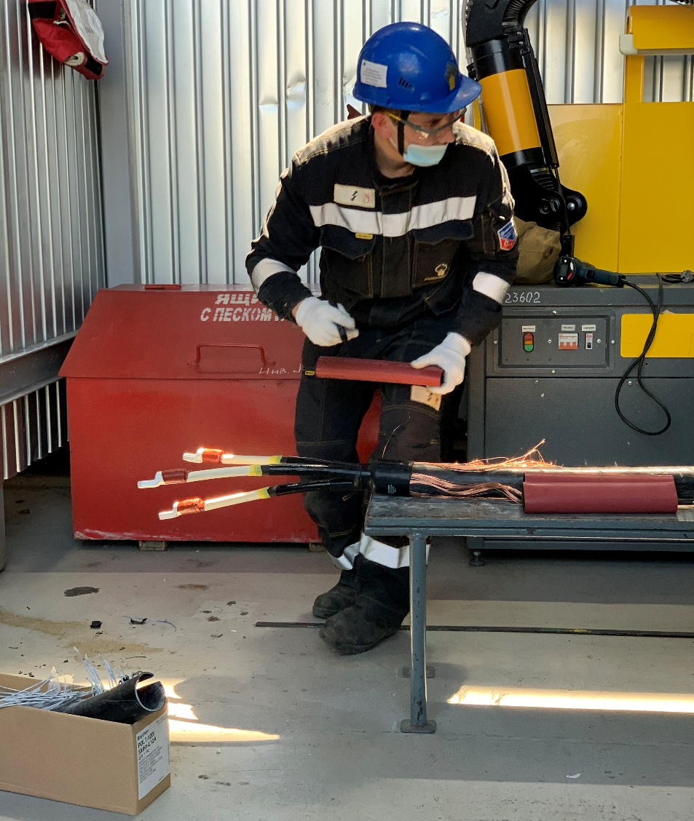
Электромонтер по ремонту и обслуживанию электрооборудования 4 разряда
Образование:
Среднее профессиональное образование
Обучение по программ подготовки и переподготовки рабочих.
Квалификационное удостоверение «Электромонтер по ремонту и обслуживанию электрооборудования технологических установок 4 разряда».
Знания и навыки:
Знание устройства электроустановок, правил их технической эксплуатации.
Знание требований ГОСТов и нормативно-технической документации по электрооборудованию
Знание порядка ведения работ на высоте, в действующих электроустановках
Организация и технология ремонтных работ электрооборудования
Заработная плата 39 300 руб.
Предоставление служебного жилья.

Slide 21
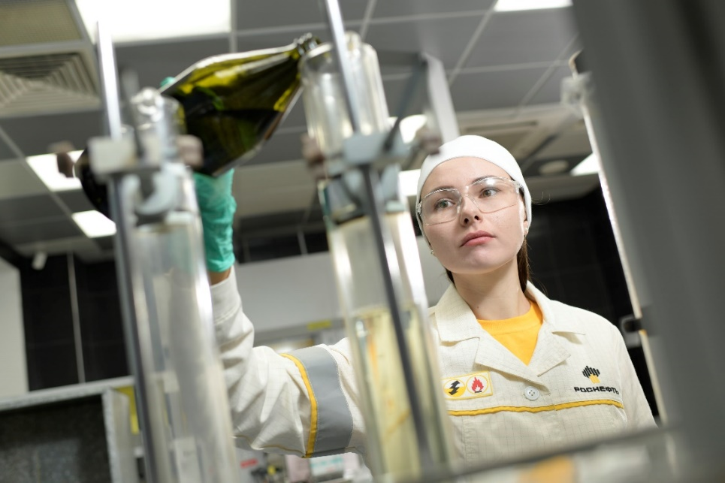
Инженер-лаборант и
Лаборант химического анализа
Лаборант химического анализа
Образование:
Высшее или среднее профессиональное образование
Обучение по программ подготовки и переподготовки рабочих.
Квалификационное удостоверение «Лаборант химического анализа»
Опыт работы:
Без требований к стажу
Знания и навыки:
Знание физико-химических свойств применяемых веществ
Знание техники выполнения лабораторных работ
Заработная плата 52 700 руб.
Предоставление служебного жилья.
Инженер-лаборант
Образование:
- Высшее профессиональное образование
Опыт работы:
Без требований к стажу
Знания и навыки:
- Знание техники выполнения испытаний, анализов нефти, реагентов, промежуточных продуктов переработки нефти, товарной продукции предприятия в соответствии с регламентами испытаний и анализов.
- Навыки осуществления необходимых расчетов в ходе проведения анализов, испытаний и исследований
Заработная плата
56 600 руб.
Предоставление
служебного жилья.

Slide 22
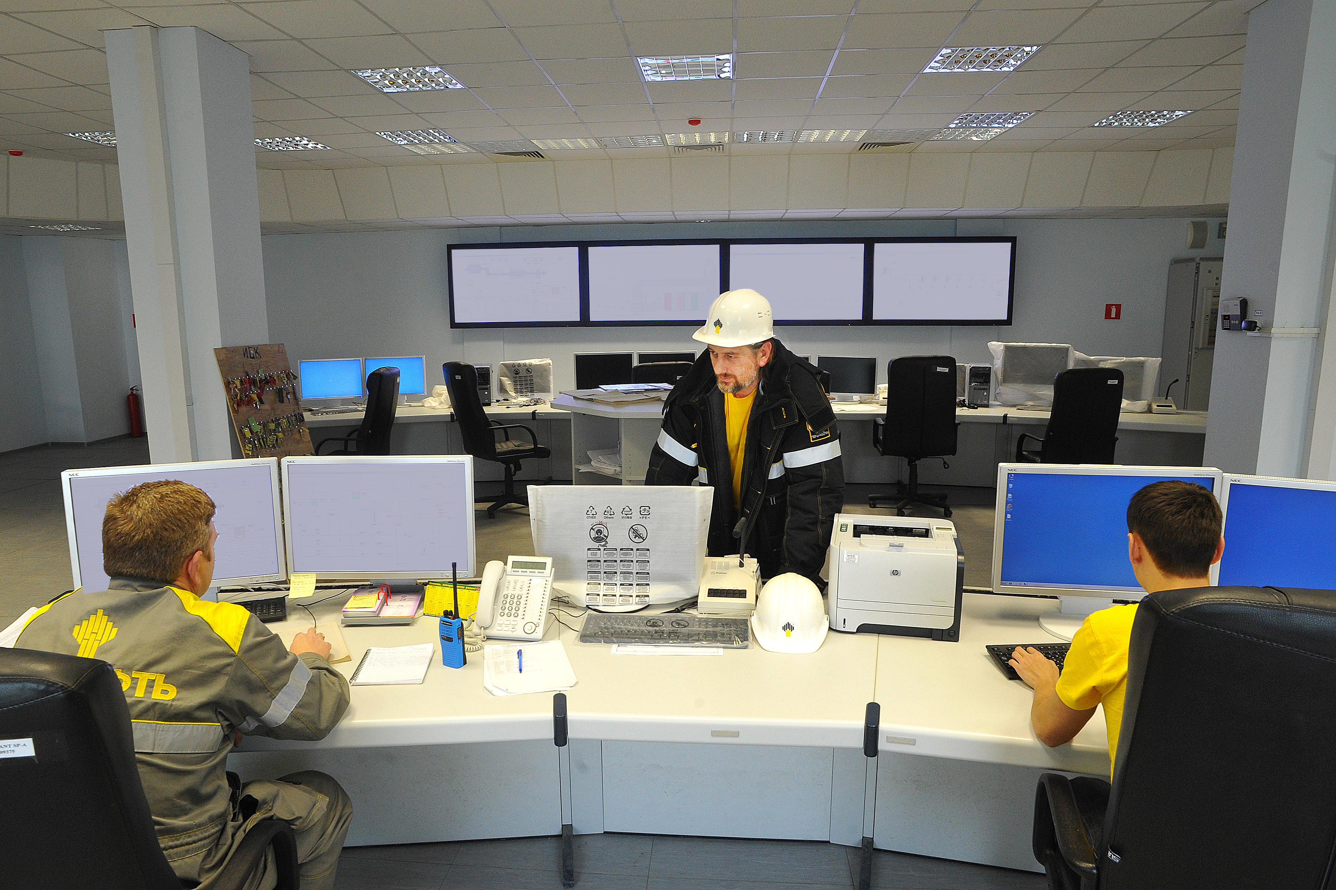
Инженер по автоматизированным системам управления технологическими процессами
Образование:
Высшее профессиональное (техническое)
образованием по соответствующему профилю
Опыт работы:
Без требований к стажу
Знания и навыки :
- Чтение чертежей и схем
Работа сетевых протоколов ТСР/IP, Profibus,
Modbus
- Составление задания на
проектирование автоматизированных систем
управления технологическими процессами
Осуществление настройки
и конфигурирование всех электронных
приборов в схемах автоматического
регулирования, сигнализаций и блокировок
Настройка генераторов баз данных пакетов программного обеспечения.
Эксплуатация вычислительных станций
Проведение профилактических работ в системах управления технологическими процессами
Контроль за эксплуатацией, техническим обслуживанием средств автоматизации, сопровождение программного обеспечения АСУТП.
Заработная плата 55 800 руб.
Предоставление служебного жилья.

Slide 23
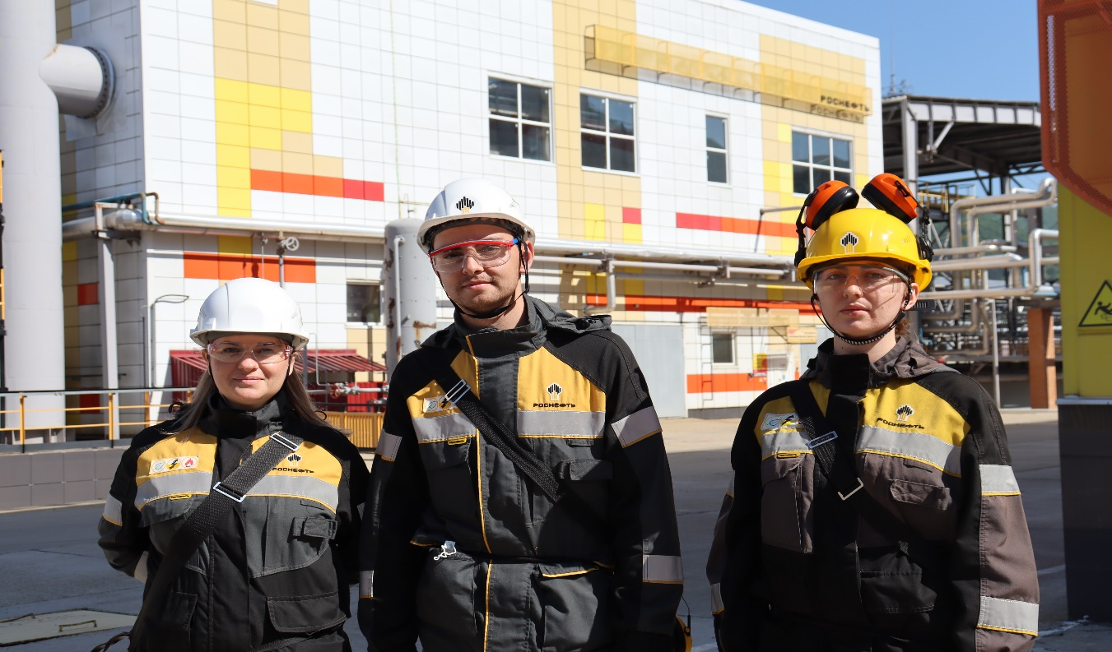
Инженер по контрольно-измерительным приборам и автоматике
Образование:
Высшее профессиональное (техническое) образование по соответствующему профилю
Опыт работы:
Без требований к стажу
Знания и навыки :
Знание VISIO, WORD, EXEL
Правила технической эксплуатации, требования ГОСТов
Навыки выявления и устранения неисправности, сбоев в работе оборудования КИПиА, выполнения диагностики, наладки и настройки оборудования КИПиА
Ведение учета и анализ отказов
оборудования и замечаний, обобщение
опыта эксплуатации оборудования,
составление отчетов.
Знание порядка ведения технической
документации
Чтение чертежей и схем
Заработная плата 57 800 руб.
Предоставление служебного жилья.

Slide 24

Контактная информация
  Начальник отдела обеспечения персоналом
  ООО «РН-Туапсинский НПЗ»
  Горшкова Надежда Александровна
  Телефон: 8(86167) 7-72-37
  Email: GorshkovaNA@tnpz.rosneft.ru
  Специалист по подбору, адаптации и работе с кадровым резервом
  ООО «РН-Туапсинский НПЗ»
  Анисько Евгения Леонидовна
  Телефон: 8(86167)7-77-94 доб.41- 20
  Email: EL_Anisko@tnpz.rosneft.ru
  Начальник отдела развития персонала ООО «РН-Туапсинский НПЗ»
  Лашкова Виктория Сергеевна
  Телефон: 8(86167)7-76-15
  Email: VS_Lashkova@tnpz.rosneft.ru
  Ведущий специалист по молодежной политике ООО «РН-Туапсинский НПЗ»
  Новицкая Юлия Геннадьевна
  Телефон: 8(86167)7-72-91
  Email: NovitskayaYuG@tnpz.rosneft.ru

Slide 25

Спасибо за внимание!

